Slide 1
Складаємо
Оформлюємо
Дотримуємося
Вебінар для заступників директорів
Підготувала консультант КУ «ЦПРПП ВМР»
Тетяна Непочатенко

Slide 2
План роботи
Нормативна база.
Інструкція з діловодства у закладах загальної середньої освіти.
2.1. Загальні вимоги до створення, оформлення та документування управлінської інформації.
2.2.Особливі вимоги до складання деяких видів документів.
2.3.Реєстрація документів.
2.4.Формування справ, зберігання документів.
ІІІ. ДСТУ 4163:2020 «Уніфікована система організаційно-розпорядчої документації. Вимоги до оформлення документів».

Slide 3
І. Нормативна база
Наказ МОН України від 25.06.2018р. № 676 «Про затвердження Інструкції з діловодства у закладах загальної середньої освіти».
ДСТУ 4163:2020 «Уніфікована система організаційно-розпорядчої документації. Вимоги до оформлення документів»

Slide 4
ІІ.1. Загальні вимоги до створення, оформлення та документування управлінської інформації
У закладі діловодство здійснюється державною мовою. Документи складаються державною мовою, крім випадків, передбачених законодавством про мови в Україні.
Відбиток печатки ставиться так, щоб він охоплював останні кілька літер найменування посади особи, яка підписала документ, але не підпис посадової особи, або проставляється на окремо виділеному для цього місці з відміткою «М.П.».
У разі потреби проведення оцінки доцільності створення документа, його обґрунтованості та відповідності законодавству здійснюється погодження документа.
Приклад: ПОГОДЖЕНО
Директор гімназії № 276
Підпис Власне ім’я і ПРІЗИЩЕ
05.02.2021

Slide 5
ІІ.1. Загальні вимоги до створення, оформлення та документування управлінської інформації
Затвердження управлінських документів здійснюється особисто керівником закладу відповідно до його повноважень або розпорядчим документом закладу із зазначенням на документі грифа затвердження, оформленого відповідним чином.
Приклад: ЗАТВЕРДЖУЮ
Директор гімназії № 276
Підпис Власне ім’я і ПРІЗИЩЕ
07.03.2021
У разі затвердження документа рішенням колегіального органу гриф затвердження складається зі слова ЗАТВЕРДЖЕНО (без лапок), назви, дати і номера документа у називному відмінку.
Приклад: ЗАТВЕРДЖЕНО
Протокол засідання
педагогічної ради гімназії № 276
06.05.2021 № 21

Slide 6
ІІ.2. Особливі вимоги до складання деяких видів документів
У закладі можуть використовуватися такі бланки документів:
Загальний бланк для створення різних видів документів (без зазначення у бланку назви виду документа).
Бланк листа.
Бланк наказу.

Slide 7
ІІ.2. Особливі вимоги до складання деяких видів документів
Н а к а з - розпорядчий документ, який видає керівник закладу на правах єдиноначальності та в межах своєї компетенції, обов’язковий для виконання підлеглими. Накази видаються з основної діяльності, адміністративно-господарських, кадрових питань закладу, а також руху учнів.
Накази з основної діяльності, адміністративно-господарських, кадрових питань, руху учнів/вихованців підписуються керівником закладу, а за його відсутності - особою, яка виконує його обов’язки, та реєструються в журналах реєстрації наказів.
Після підписання наказу зміни до нього вносяться лише шляхом видання нового наказу про внесення змін.

Slide 8
ІІ.2. Особливі вимоги до складання деяких видів документів
Зміст наказу стисло викладається в заголовку, який починається з прийменника «Про» та складається за допомогою віддієслівного іменника («Про затвердження...», «Про створення...») або іменника («Про підсумки...»).
Текст наказу з основної діяльності, адміністративно-господарських питань та руху учнів/вихованців складається з двох частин - констатуючої (преамбули) і розпорядчої.
У констатуючій частині зазначається підстава, обґрунтування або мета видання наказу. Розпорядча частина наказу починається із слова «НАКАЗУЮ», яке друкується з нового рядка великими літерами без відступу від лівого поля і лапок, після чого ставиться двокрапка.
Якщо наказ видається на підставі іншого розпорядчого документа, у констатуючій частині зазначаються назва виду цього документа, його автор, дата, номер та заголовок.

Slide 9
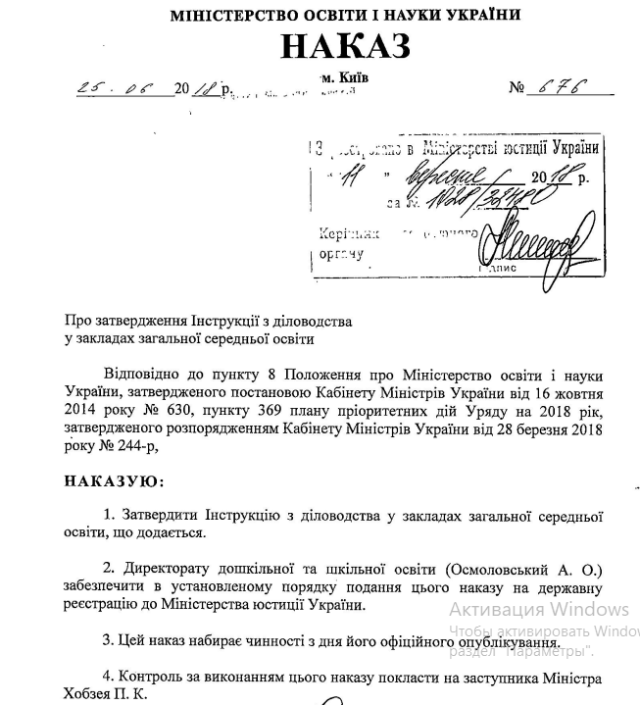
Зразок

Slide 10
ІІ.2. Особливі вимоги до складання деяких видів документів
Накази нумеруються в порядку їх видання в межах календарного року; накази з основної діяльності, руху учнів/вихованців, адміністративно-господарських, кадрових питань мають окрему порядкову нумерацію. З метою розрізнення груп наказів до реєстраційного індексу наказу через дефіс додається літерна відмітка, наприклад:
накази з адміністративно-господарських питань - № 2/г;
накази з кадрових питань - № 2/к;
накази про надання щорічних основних відпусток та відпусток у зв’язку з навчанням працівників - № 2/в;
накази з руху учнів/вихованців - № 2/у.

Slide 11
ІІ.2. Особливі вимоги до складання деяких видів документів
П р о т о к о л - документ, у якому фіксується перебіг ведення засідань, ухвалення рішень дорадчими та колегіальними органами, комісіями тощо.
Протоколи засідань педагогічних рад, інших дорадчих та колегіальних органів складаються в стислій формі. У протоколі, складеному в стислій формі, фіксуються лише прийняті рішення без деталізації перебігу обговорення питання.
У разі потреби за рішенням загальних зборів (конференції) колективу протоколи загальних зборів (конференції) колективу можуть складатися у повній формі.
Нумерація протоколів засідань педагогічної ради ведеться в межах навчального року, протоколів виборних органів - у межах їх повноважень.
Нумерація протоколів ведеться окремо за кожною групою протоколів засідань відповідного колегіального органу.

Slide 12
ІІ.2. Особливі вимоги до складання деяких видів документів
Датою протоколу є дата проведення засідання.
Заголовок до тексту протоколу має відображати вид засідання (нарада, збори, конференція тощо) або колегіальної діяльності (комісія, рада, збори, робоча група тощо) і включати назву виду документа.
Текст протоколу складається зі вступної та основної частин.
У вступній частині протоколу зазначаються прізвища та ініціали голови або головуючого на засіданні, зборах тощо, секретаря, запрошених, а також присутніх осіб.
У разі потреби за рішенням відповідного органу у списку присутніх зазначаються посади запрошених осіб та найменування установ. Якщо кількість присутніх перевищує 15 осіб, зазначається їх загальна кількість з посиланням на список, що додається до протоколу.

Slide 13
ІІ.2. Особливі вимоги до складання деяких видів документів
Вступна частина містить порядок денний: перелік розглянутих на засіданні питань. Порядок денний подається наприкінці вступної частини.
Слова «Порядок денний» друкуються від межі лівого поля, після них ставиться двокрапка. Кожне питання нумерується арабськими цифрами і друкується з абзацу. Формування питань у порядку денному починається з прийменника «Про».

Slide 14
ІІ.2. Особливі вимоги до складання деяких видів документів
Основна частина протоколу складається з розділів, які мають відповідати пунктам порядку денного. Розділи нумеруються арабськими цифрами і будуються за такою схемою:
для стислої форми протоколів: «СЛУХАЛИ - УХВАЛИЛИ»;
для повної форми протоколів: «СЛУХАЛИ - ВИСТУПИЛИ - УХВАЛИЛИ».
Після слова «СЛУХАЛИ» з нового рядка зазначаються прізвище та ініціали (ініціал імені) кожного доповідача.
У повній формі протоколу після слова «ВИСТУПИЛИ» фіксуються виступи тих осіб, які взяли участь в обговоренні доповіді (питання порядку денного). Виступи оформлюються в протоколі із зазначенням посад, прізвищ та ініціалів (ініціалу), імен доповідачів у називному відмінку, викладенням змісту виступу або питання, відповіді на нього.

Slide 15
ІІ.2. Особливі вимоги до складання деяких видів документів
Тексти виступів у протоколі викладаються від третьої особи однини.
Текст або тези доповіді, оформлені як окремі документи, до тексту протоколу не включаються. Після відомостей про доповідача ставиться тире і зазначається «Текст доповіді додається до протоколу».
Після слова «УХВАЛИЛИ» фіксується прийняте рішення з обговорюваного питання порядку денного, яке має включати складові, що відповідають на такі питання: кому, що зробити і в який строк.
У разі якщо приймається рішення про схвалення, погодження, затвердження документа, який обговорювався на засіданні, цей документ додається до протоколу. За наявності інших документів, що розглядалися на засіданні та факт обговорення яких було зафіксовано в тексті протоколу, вони нумеруються арабськими цифрами (наприклад, додаток 1, додаток 2). У відповідних пунктах протоколу проставляються посилання на ці додатки.
Протокол підписує головуючий на засіданні колегіального (дорадчого) органу та секретар (за наявності). Протокол засідань комісій підписують усі члени комісії.

Slide 16
ІІ.2. Особливі вимоги до складання деяких видів документів
Л и с т и складаються з метою обміну інформацією між закладом та органами державної влади, органами місцевого самоврядування, їх посадовими і службовими особами, закладами, установами, організаціями та іншими фізичними і юридичними особами.
Бланки листа мають такі реквізити:
найменування засновника (засновників) закладу (наприклад, Одеська міська рада);
повне найменування закладу відповідно до установчих документів;
довідкові дані про заклад (поштова адреса, номери телефонів, факсів, рахунків у банку, адресу електронної пошти тощо).

Slide 17
ІІ.3. Особливі вимоги до складання деяких видів документів
Реквізити листа: дата, реєстраційний індекс, посилання на реєстраційний індекс і дату документа, на який надається відповідь (за потреби), адресат, заголовок до тексту, текст, відмітка про наявність додатків (за потреби), підпис, відмітка про виконавця.
Датою листа є дата його підписання, яка має збігатися із датою реєстрації вихідної кореспонденції.
Текст листа викладається від першої особи множини з використанням слів: «просимо повідомити...», «роз’яснюємо, що...».
Зазвичай у листі порушується одне питання.

Slide 18
ІІ.3. Особливі вимоги до складання деяких видів документів
А к т - документ, складений групою осіб для засвідчення встановлених фактів або подій. Акти оформлюються за результатами ревізій фінансово-господарської діяльності, під час приймання-передавання справ, списання майна тощо.
Датою акта є дата його складення.
Текст акта складається зі вступної та констатуючої частин.
У вступній частині зазначаються підстави для складання акта та називаються особи, які склали акт або були присутні при цьому.

Slide 19
ІІ.3. Особливі вимоги до складання деяких видів документів
У констатуючій частині викладаються суть, завдання, характер виконаної роботи, встановлені факти, пропозиції та висновки. Констатуюча частина може оформлюватися у вигляді таблиці.
У кінці тексту акта записуються дані про кількість примірників акта та їх місцезнаходження.
Акт підписують усі особи, які брали участь у його складанні.
Особа, яка має зауваження до змісту акта, підписує його і викладає свою думку на окремому аркуші, який додається до акта.

Slide 20
ІІ.4. Реєстрація документів
Реєстрації підлягають вхідні, вихідні та внутрішні документи (довідки, доповідні записки, заяви, протоколи засідань педагогічних рад, комісій тощо).
Документи реєструються лише один раз: вхідні - у день надходження або не пізніше наступного робочого дня, якщо документ надійшов у неробочий час, створювані - у день підписання або затвердження.
Документи, які надходять до закладу, реєструються в журналі вхідної кореспонденції, ті, що відправляються,- у журналі вихідних документів, внутрішні - у журналі внутрішніх документів, накази - у журналах реєстрації наказів.

Slide 21
ІІ.4. Реєстрація документів
Документи реєструються за групами залежно від назви виду, автора та змісту.
Окремо реєструються:
вхідні документи;
накази з основної діяльності;
накази з руху учнів/вихованців;
накази з адміністративно-господарських питань;
накази з кадрових питань тривалого зберігання;
накази з кадрових питань тимчасового строку зберігання;
внутрішні документи (протоколи, довідки, доповідні, пояснювальні записки, заяви працівників тощо);
бухгалтерські документи;
звернення громадян, у тому числі батьків або законних представників учнів;
запити на публічну інформацію.

Slide 22
ІІ.5. Формування справ, зберігання документів
Накази з основної діяльності закладу, адміністративно-господарських, кадрових питань та руху учнів/вихованців групуються в різні справи у хронологічному порядку відповідно до їх видів та строків зберігання.
Листування групується за змістом і кореспондентською ознакою та систематизується в хронологічному порядку: документ-відповідь розміщується за документом-запитом.
Алфавітна книга учнів/вихованців, журнали групи подовженого дня, обліку пропущених і замінених уроків, книги обліку та видачі свідоцтв і додатків до свідоцтв про базову загальну середню освіту, свідоцтв та додатків до свідоцтв про повну загальну середню освіту, золотих медалей «За високі досягнення у навчанні» та срібних медалей «За досягнення у навчанні» прошнуровуються, а сторінки нумеруються. На останній сторінці журналу/книги робиться запис про кількість сторінок у журналі/книзі, що підписує керівник закладу. Підпис керівника скріплюється печаткою закладу (за наявності).

Slide 23
ІІІ. ДСТУ 4163:2020 «Уніфікована система організаційно-розпорядчої документації. Вимоги до оформлення документів».
З 1 вересня діють нові вимоги до оформлення документів, адже набув чинності національний стандарт ДСТУ 4163:2020 «Державна уніфікована система документації. Уніфікована система організаційно-розпорядчої документації. Вимоги до оформлення документів»*. Тож оформляти реквізити в документах треба, керуючись новим стандартом.
* Прийнято та надано чинності з 01.09.2021 наказом Державного підприємства «Український науково-дослідний і навчальний центр проблем стандартизації, сертифікації та якості» (ДП «УкрНДНЦ») від 01.07.2020 № 144.

Slide 24
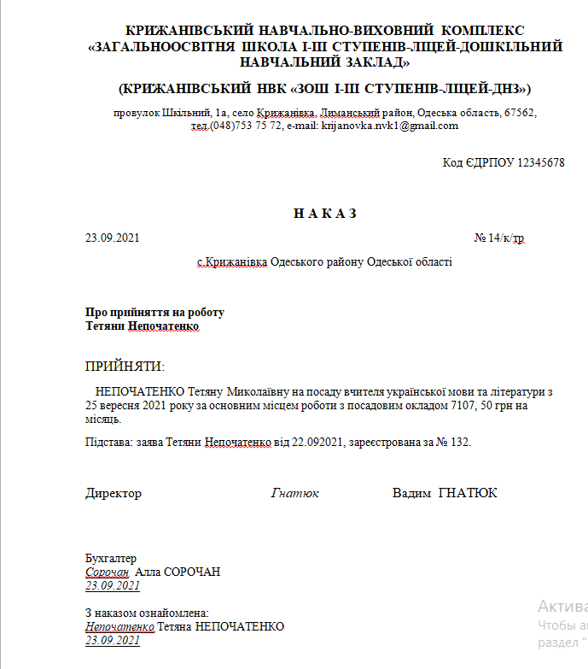
З Р А З О К

Slide 25
Дякую за увагу!

